Slide 1
Репертуар городских кинотеатров Москвы и Риги в 1946-1953 гг.
Научно-учебная группа междисциплинарных исследований советского кино
Институции советской киноиндустрии в 1940–1970-е гг.: функции, внутренние фильтры, практики
25 февраля 2025
Сравнительный анализ

Slide 2
План доклада:
Научно-учебная группа междисциплинарных исследований советского кино
Репертуар городских кинотеатров Москвы и Риги в 1946-1953 гг.
Институции советской киноиндустрии в 1940–1970-е гг.: функции, внутренние фильтры, практики
Исследовательская проблема
Нормы и практики: инструкции vs база данных
Анализ базы данных (кейс Москвы)
Перспективы исследования

Slide 3
Как функциониривал советский кинопоказ?
Научно-учебная группа междисциплинарных исследований советского кино
Репертуар городских кинотеатров Москвы и Риги в 1946-1953 гг.
Институции советской киноиндустрии в 1940–1970-е гг.: функции, внутренние фильтры, практики
Децентрализация советского кинорынка vs Директивное управление сверху
Капитал vs Идеология

Slide 4
Источники: правила и практики
Научно-учебная группа междисциплинарных исследований советского кино
Репертуар городских кинотеатров Москвы и Риги в 1946-1953 гг.
Институции советской киноиндустрии в 1940–1970-е гг.: функции, внутренние фильтры, практики
Директивные приказы и профессиональные инструкции для киноработников
База данных, составленная на основе листингов фильмов, опубликованных в ежедневной прессе

Slide 5
База данных по кинотеатрам Москвы, 1946-1955
Научно-учебная группа междисциплинарных исследований советского кино
Репертуар городских кинотеатров Москвы и Риги в 1946-1953 гг.
Институции советской киноиндустрии в 1940–1970-е гг.: функции, внутренние фильтры, практики
Кристина Танис (1949-1952)
Анастасия Балыкова (1946-1948, 1955)
Иван Карнаухов (1953-1954)
Публикации:
База данных: https://zenodo.org/records/11109670
Tanis K., Anastasia Balykova, Ivan Karnaukhov Film Programming in the USSR: A Case Study of Moscow Cinemas (1946–1955) // Research Data Journal for the Humanities and Social Sciences. 2024. Vol. 9. No. 1. P. 1–15
Танис К. А., Балыкова А. А. POPSTAT и репертуар московских кинотеатров (1947—1950) // Новое литературное обозрение. 2022. № 175. С. 157–174

Slide 6
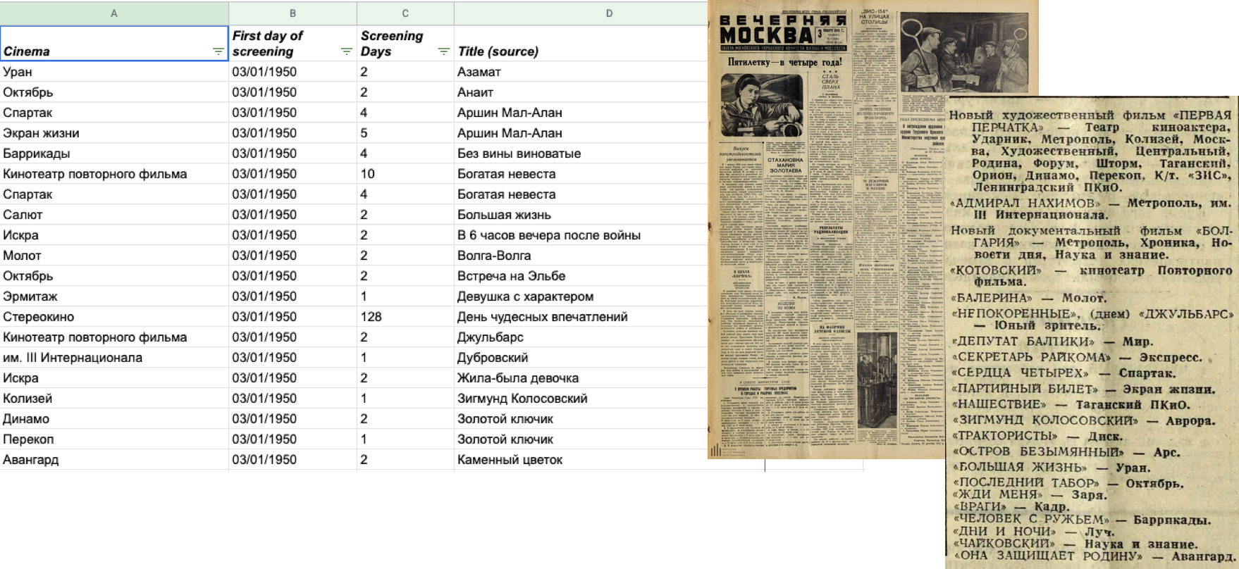
Научно-учебная группа междисциплинарных исследований советского кино
Репертуар городских кинотеатров Москвы и Риги в 1946-1953 гг.
Институции советской киноиндустрии в 1940–1970-е гг.: функции, внутренние фильтры, практики

Slide 7
Научно-учебная группа междисциплинарных исследований советского кино
Репертуар городских кинотеатров Москвы и Риги в 1946-1953 гг.
Институции советской киноиндустрии в 1940–1970-е гг.: функции, внутренние фильтры, практики
Titles (421 films in total in film distribution)
 | POPSTAT, 1949
Встреча на Эльбе (Encounter at the Elbe, 1949) | 12918949,9
Сталинградская битва, 1-я серия (The Battle of Stalingrad, 1st part, 1949) | 9190224,734
Невидимый идет по городу (Ein Unsichtbarer geht durch die Stadt, 1933) | 8974275,702
Мишка-аристократ (Mágnás Miska, 1948) | 8425052,276
Путь славы (Glorious Path, 1948) | 7972423,044
Суд чести (The Court of Honor, 1948) | 7698205,148
Последний раунд (Die letzte Runde, 1940) | 7382837,274
Нищий студент (Der Bettelstudent, 1936) | 7198442,342
Счастливого плавания (Good sailing, 1949) | 6805589,046
Цыганский барон (Der Zigeunerbaron, 1939) | 6738932,114
Константин Заслонов (Konstantin Zaslonov, 1949) | 6702635,364
Академик Иван Павлов (Academician Ivan Pavlov, 1949) | 6681097,614
Сталинградская битва, 2-я серия (The Battle of Stalingrad, 2nd part, 1949) | 6653636,682
Под чужим именем (Das Lied einer Nacht, 1932) | 6391447,308
Встреча в джунглях (Der Dschungel ruft, 1936) | 6052020,232
Мадам Бовари (Madame Bovary, 1937) | 6016501,806
Гибель Титаника (Titanik, 1943) | 5779658,298
Мичурин (Michurin, 1949) | 5703291,938
Машина 22-12 (Happy Flight, 1949) | 5445278,42
Снежная фантазия (Der weiße Traum, 1943) | 5424436,704

Slide 8
Научно-учебная группа междисциплинарных исследований советского кино
Репертуар городских кинотеатров Москвы и Риги в 1946-1953 гг.
Институции советской киноиндустрии в 1940–1970-е гг.: функции, внутренние фильтры, практики
Кинотеатры Москвы по интенсивности показа(1946-1955)
)
экранодней

Slide 9
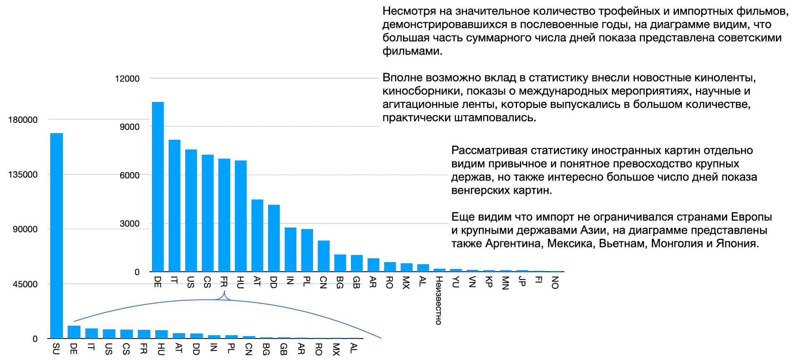
Научно-учебная группа междисциплинарных исследований советского кино
Репертуар городских кинотеатров Москвы и Риги в 1946-1953 гг.
Институции советской киноиндустрии в 1940–1970-е гг.: функции, внутренние фильтры, практики
Рейтинг стран по суммарному количеству экранодней

Slide 10
Научно-учебная группа междисциплинарных исследований советского кино
Репертуар городских кинотеатров Москвы и Риги в 1946-1953 гг.
Институции советской киноиндустрии в 1940–1970-е гг.: функции, внутренние фильтры, практики
Общая статистика показа фильмов
экранодней

Slide 11
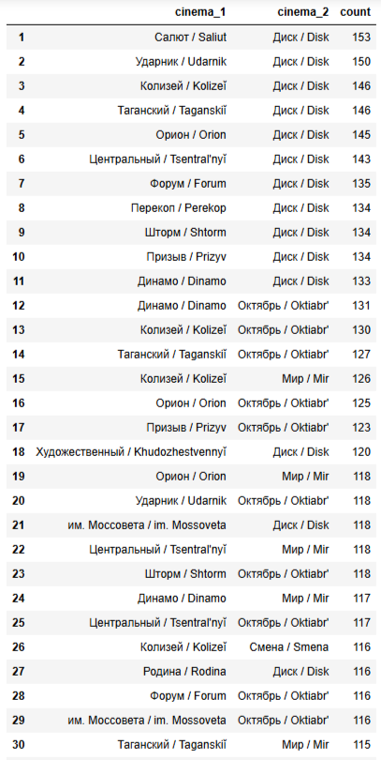
Научно-учебная группа междисциплинарных исследований советского кино
Репертуар городских кинотеатров Москвы и Риги в 1946-1953 гг.
Институции советской киноиндустрии в 1940–1970-е гг.: функции, внутренние фильтры, практики
Исследование категории кинотеатров

Slide 12
Научно-учебная группа междисциплинарных исследований советского кино
Репертуар городских кинотеатров Москвы и Риги в 1946-1953 гг.
Институции советской киноиндустрии в 1940–1970-е гг.: функции, внутренние фильтры, практики
Исследование категории кинотеатров

Slide 13
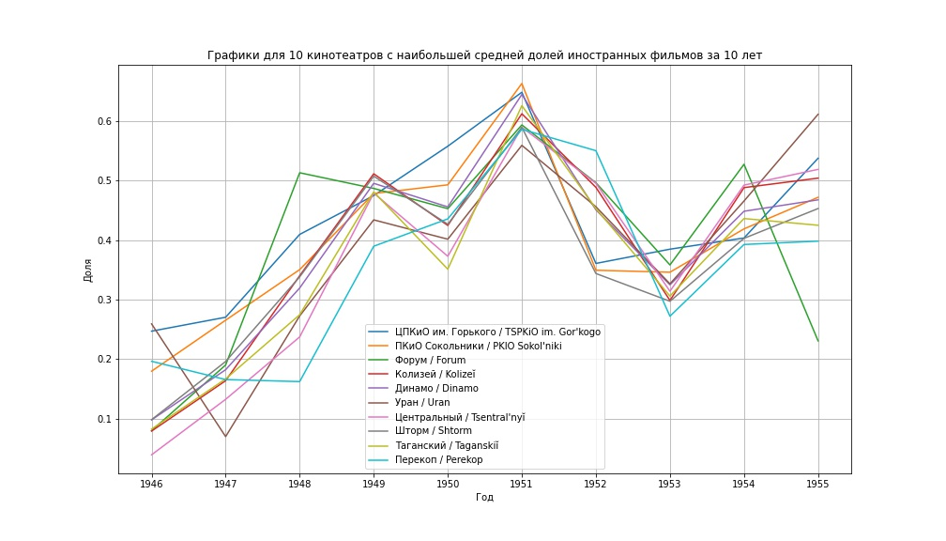
Научно-учебная группа междисциплинарных исследований советского кино
Репертуар городских кинотеатров Москвы и Риги в 1946-1953 гг.
Институции советской киноиндустрии в 1940–1970-е гг.: функции, внутренние фильтры, практики
Изменения доли иностранных фильмов

Slide 14
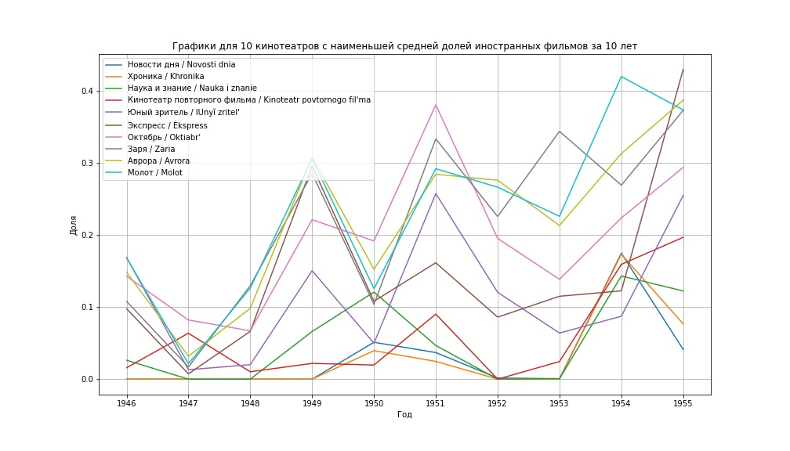
Научно-учебная группа междисциплинарных исследований советского кино
Репертуар городских кинотеатров Москвы и Риги в 1946-1953 гг.
Институции советской киноиндустрии в 1940–1970-е гг.: функции, внутренние фильтры, практики
Изменения доли иностранных фильмов

Slide 15
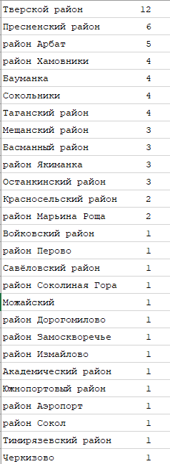
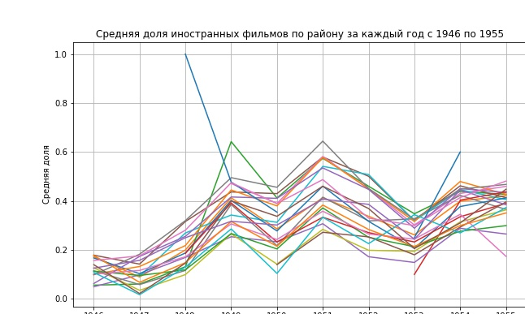
Научно-учебная группа междисциплинарных исследований советского кино
Репертуар городских кинотеатров Москвы и Риги в 1946-1953 гг.
Институции советской киноиндустрии в 1940–1970-е гг.: функции, внутренние фильтры, практики
Изменения доли иностранных фильмов

Slide 16
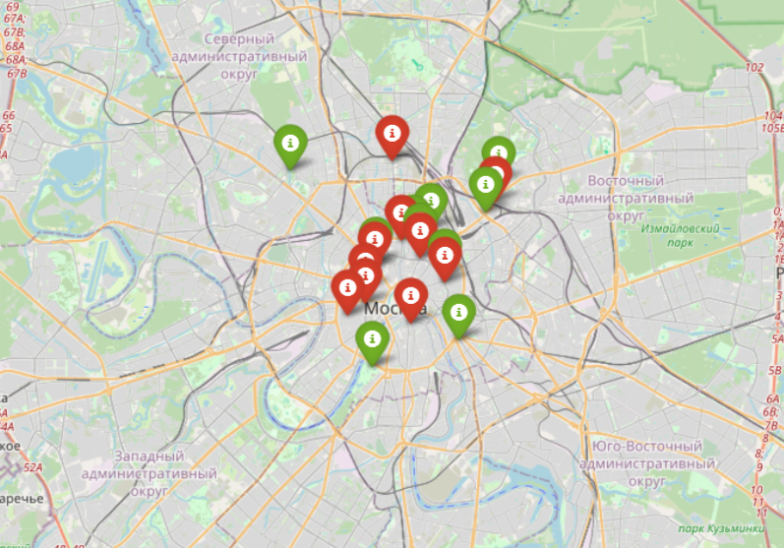
Научно-учебная группа междисциплинарных исследований советского кино
Репертуар городских кинотеатров Москвы и Риги в 1946-1953 гг.
Институции советской киноиндустрии в 1940–1970-е гг.: функции, внутренние фильтры, практики
Изменения доли иностранных фильмов

Slide 17
Дальнейшие перспективы исследования:
Научно-учебная группа междисциплинарных исследований советского кино
Репертуар городских кинотеатров Москвы и Риги в 1946-1953 гг.
Институции советской киноиндустрии в 1940–1970-е гг.: функции, внутренние фильтры, практики
Сбор данных по репертуару кинотеатров Риги, 1946-1953
Сопоставление московского и рижского кинорепертуаров
Проверка уже существующих гипотез, возможно формулировка новых
Исследование локальной специфики, с учетом целей политики кинофикации в Латвии

Slide 18
Этапы исследования: работа с данными, до 31 марта
Научно-учебная группа междисциплинарных исследований советского кино
Репертуар городских кинотеатров Москвы и Риги в 1946-1953 гг.
Институции советской киноиндустрии в 1940–1970-е гг.: функции, внутренние фильтры, практики
Сбор данных по репертуару кинотеатров Риги, 1946-1951 в рамках мастерской “Кинофикация”
Январь - август 1952 (Ксения); сентябрь 1952 - апрель 1953 (Владимир); май-декабрь 1953 (Артур)
Работа в архивах: анализ исторических источников о кинофикации в Латвии (Кристина)

Slide 19
Этапы исследования: анализ и написание текста, апрель-май
Научно-учебная группа междисциплинарных исследований советского кино
Репертуар городских кинотеатров Москвы и Риги в 1946-1953 гг.
Институции советской киноиндустрии в 1940–1970-е гг.: функции, внутренние фильтры, практики
Анализ репертуаров Риги и Москвы (Артур и Владимир)
Работа над текстом (Кристина, Ксения, Артур, Владимир)
Презентация исследования в рамках НУГ (начало июня)
Подача текста в журнал НЛО

Slide 20
Публикация сравнительного исследования репертуаров Риги и Москвы (2024-2025)
Научно-учебная группа междисциплинарных исследований советского кино
Репертуар городских кинотеатров Москвы и Риги в 1946-1953 гг.
Институции советской киноиндустрии в 1940–1970-е гг.: функции, внутренние фильтры, практики

